Slide 1
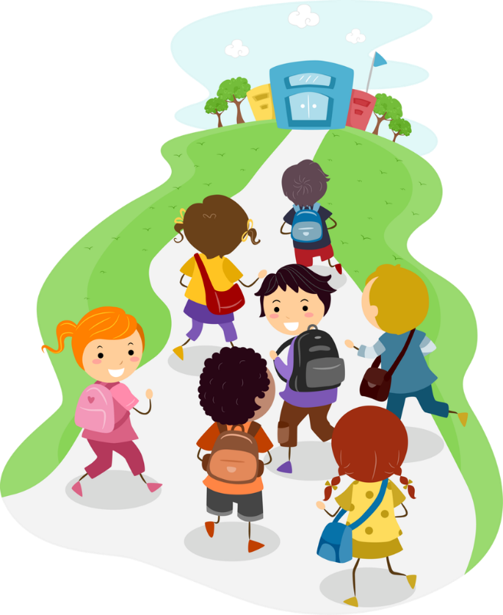
BUENAS TARDES
KÍNDER C
MIÉRCOLES 31 MARZO 2021

Slide 2
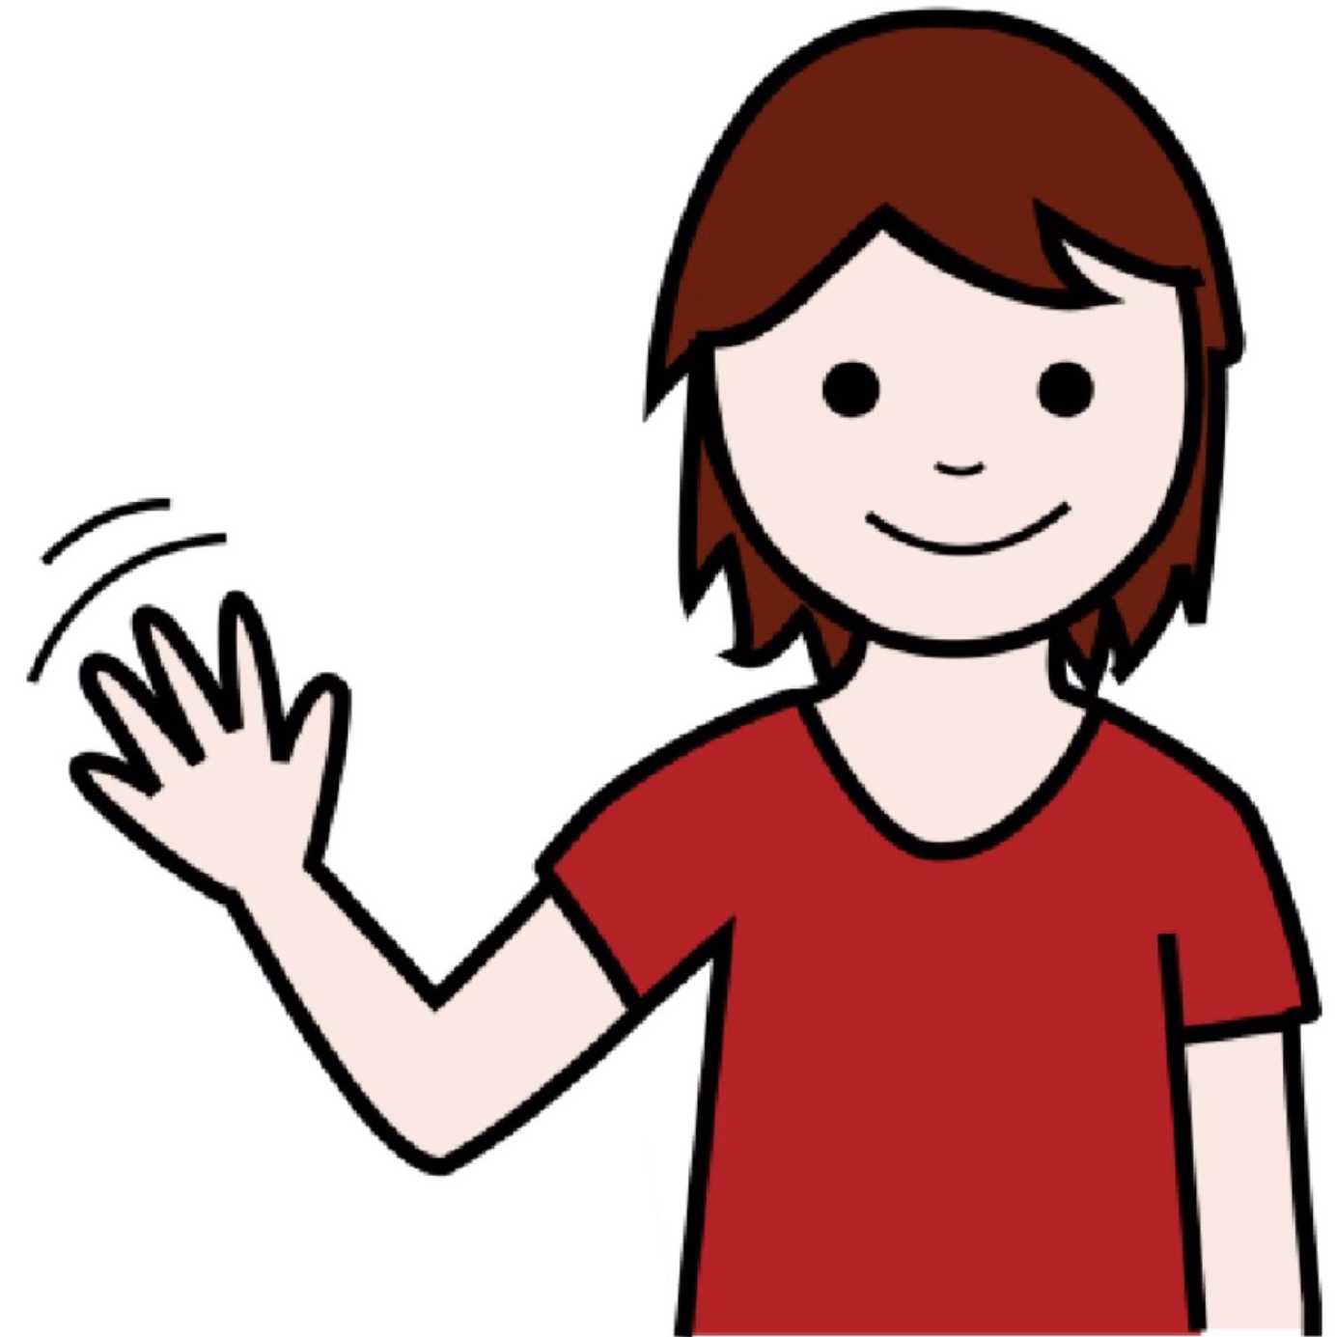
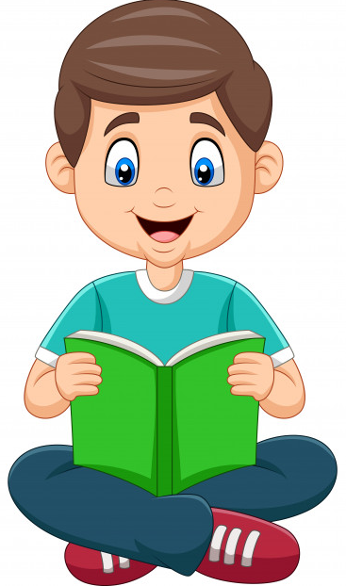
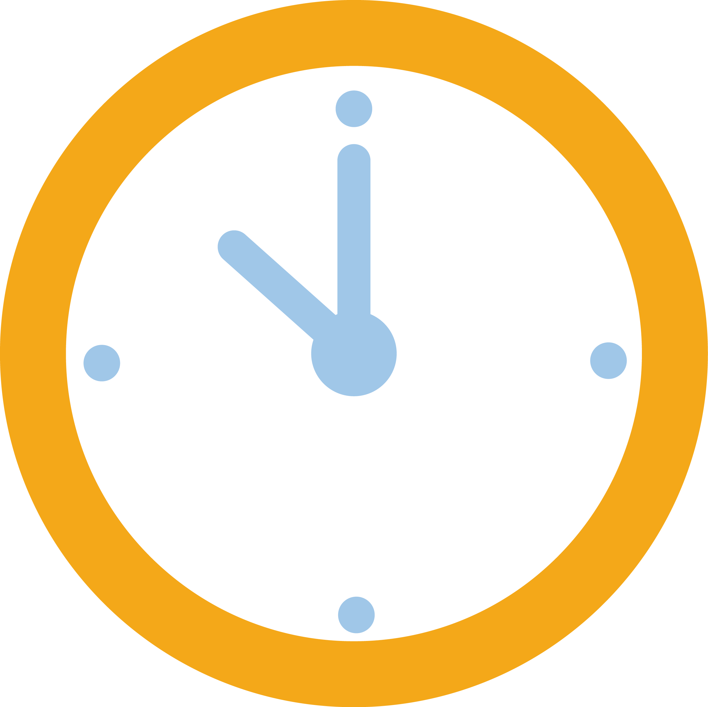
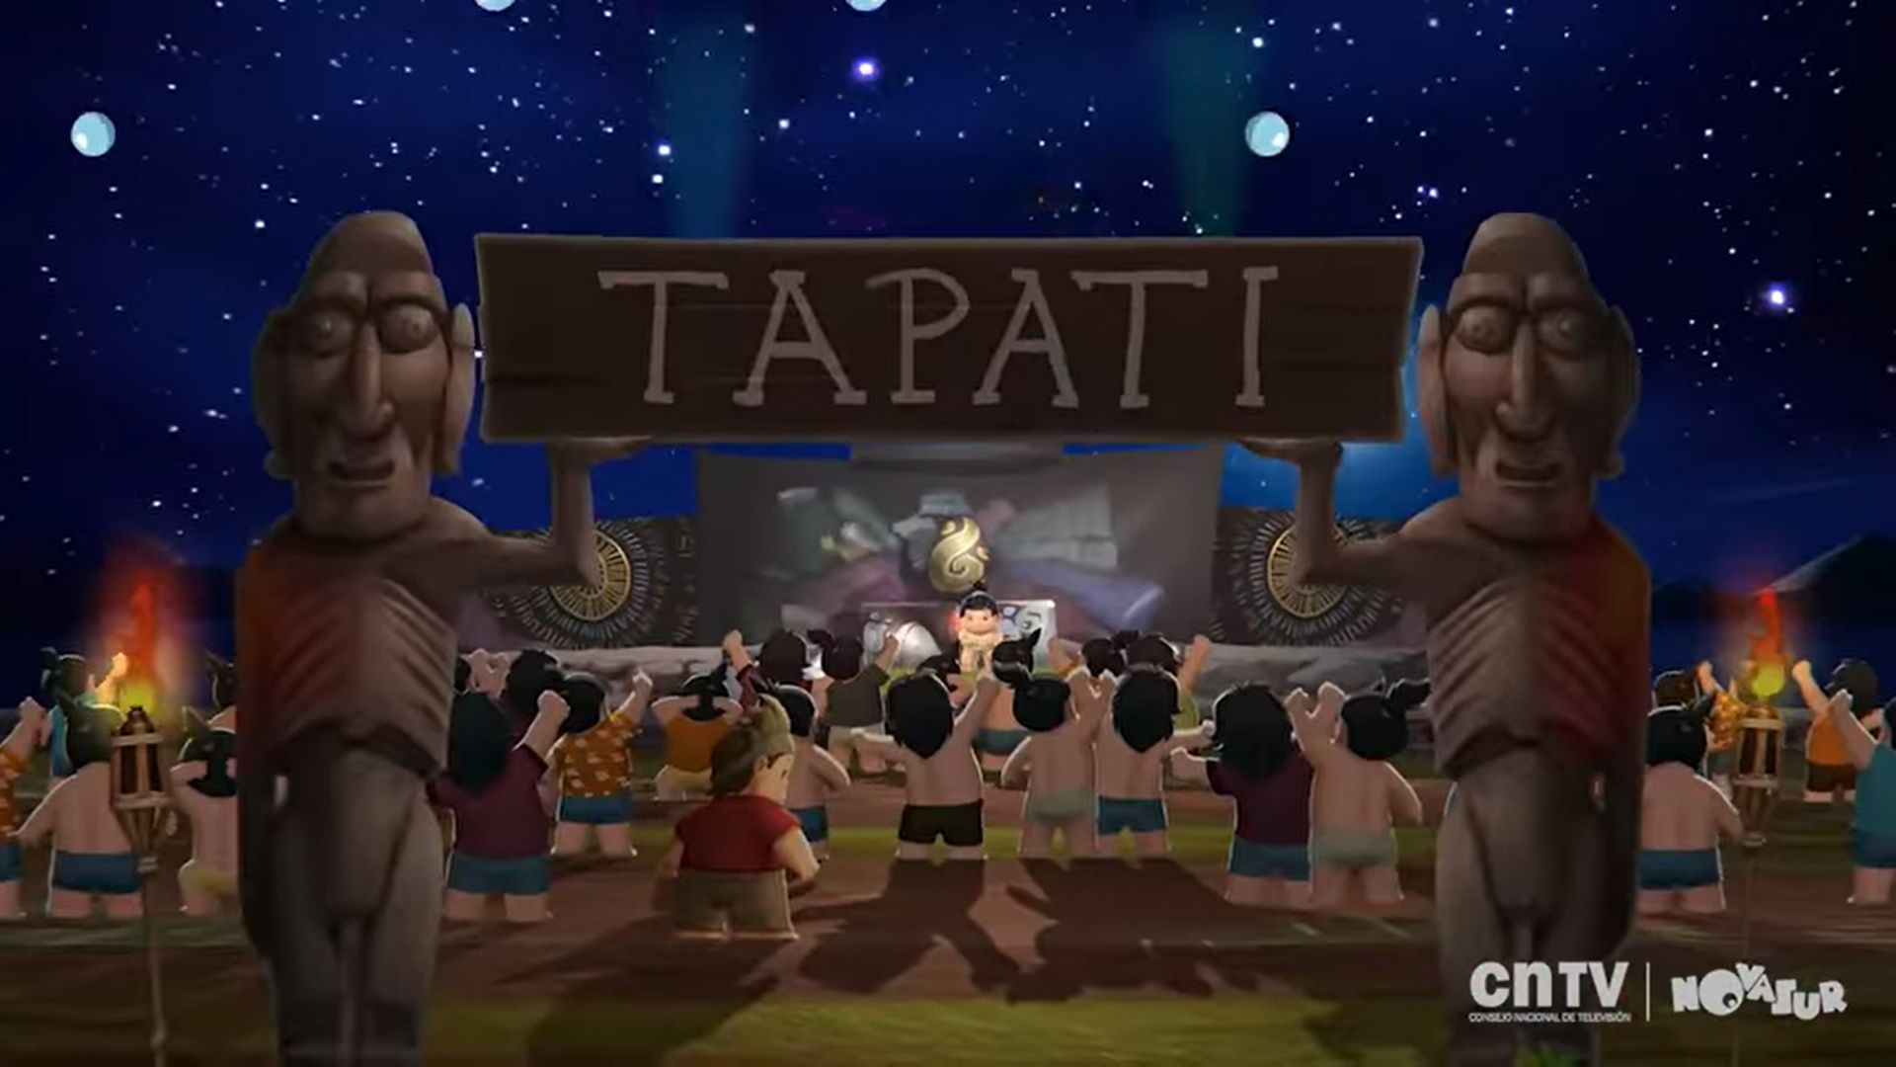
Ruta de aprendizaje
1
Nos saludamos cantando
2
Lenguaje verbal
3
Recreo
4
Compresión del entorno Sociocultural
5
Pausa activa
6
Nos despedimos cantando y bailando

Slide 3
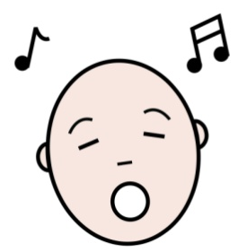
Nos saludamos cantando
Te invito a pinchar el siguiente icono para escuchar, cantar y ver la canción del saludo

Slide 4
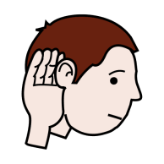
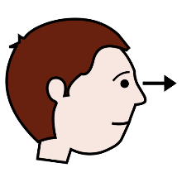
LENGUAJE VERBAL
SONIDO INICIAL SILÁBICO
HABILIDAD: CONCIENCIA FONOLÓGICA
GA
NO
Haz click en el icono y recordemos la historia de Florencia la niña con el súper poder de reconocer la primera sílaba de todas las palabras

Slide 5
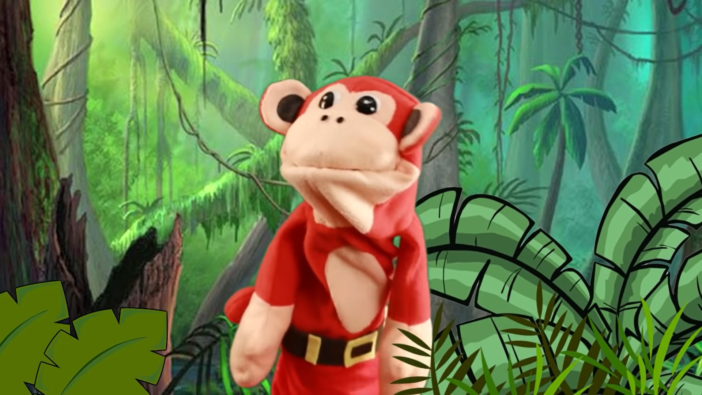
SONIDO INICIAL SILÁBICO
LES PRESENTO AL MONOSÍLABO

Slide 6
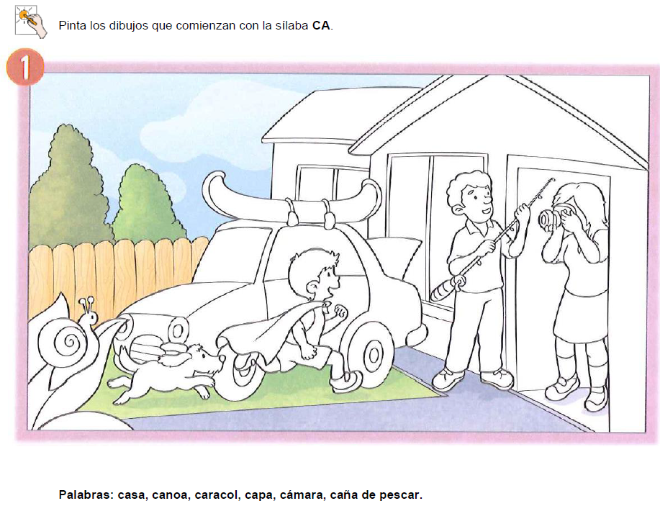
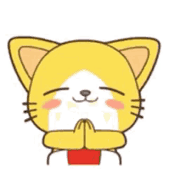
SONIDO INICIAL SILÁBICO
Observa atentamente la lámina y busca las palabras que comienzan con el sonido inicial CA
Pinta todas las palabras que comienzan con CA

Slide 7
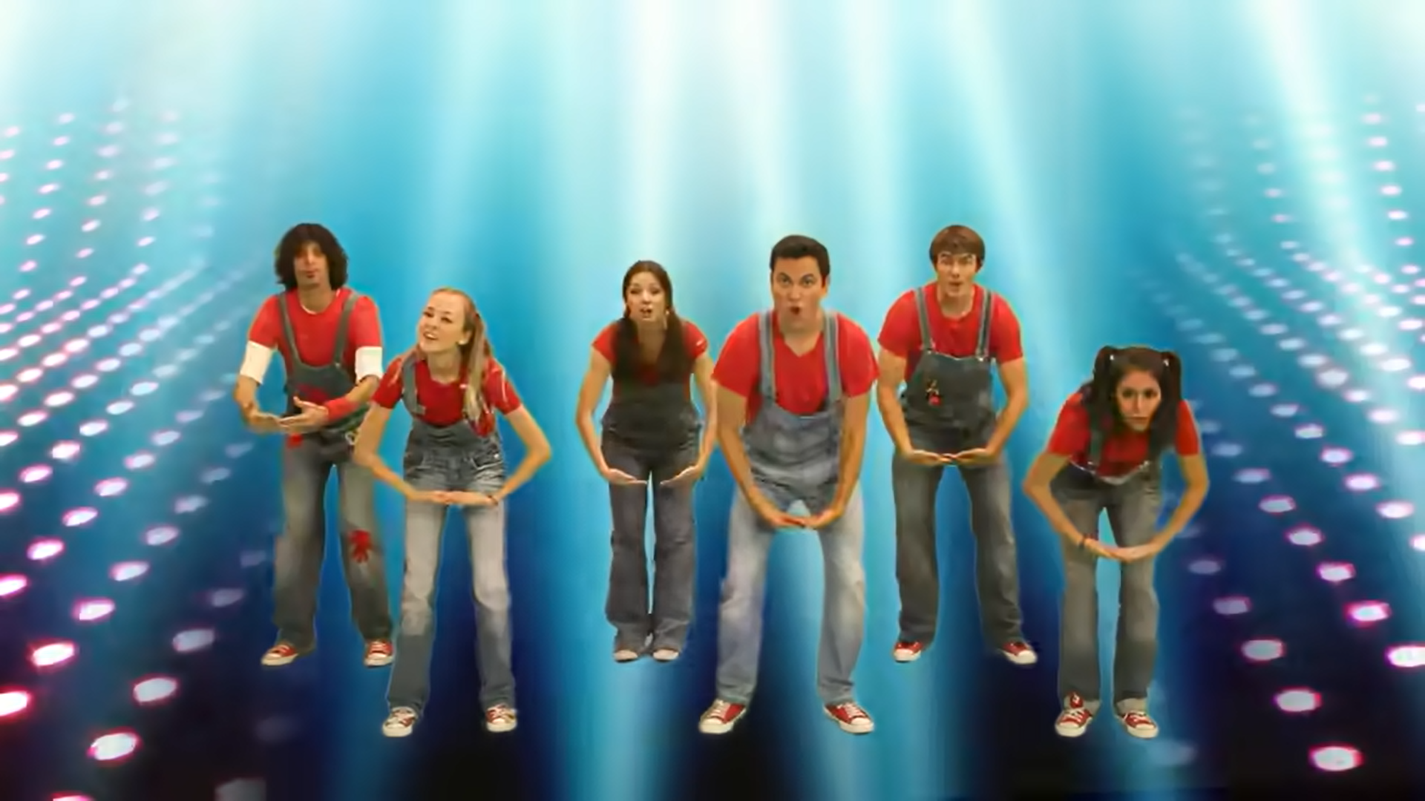
Pausa Activa
Pincha el icono para observar y escuchar la canción

Slide 8
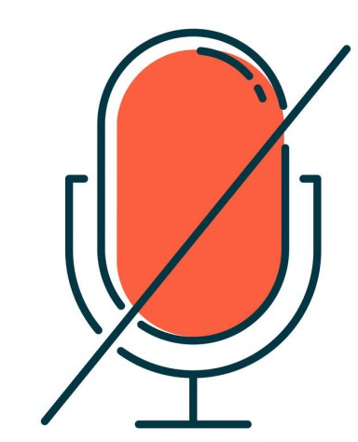
RECREO
14:55 – 15:05 pm
Apaga tu cámara y el micrófono por 10 minutos

Slide 9
COMPRENSIÓN DEL ENTORNO SOCIOCULTURAL
“LA FIESTA TAPATI RAPA NUI”
HABILIDAD: COMUNICAR RELATOS SOCIALES
Observa y escucha atentamente el siguiente video

Slide 10
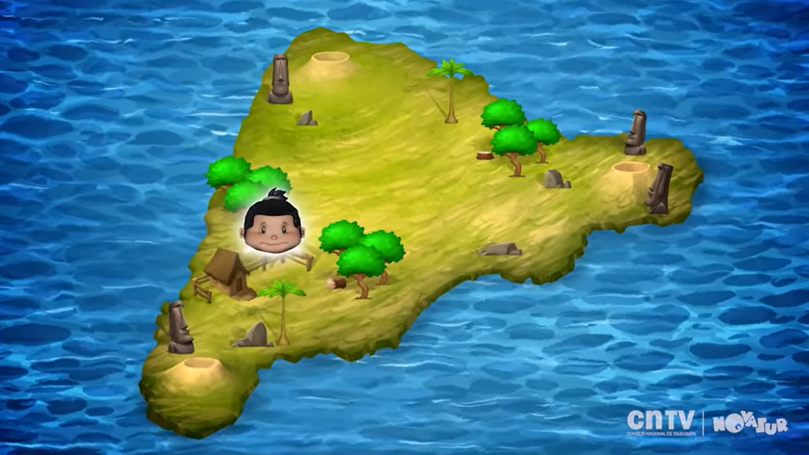
Esta celebración se realiza en una isla en medio del Océano Pacífico

Slide 11
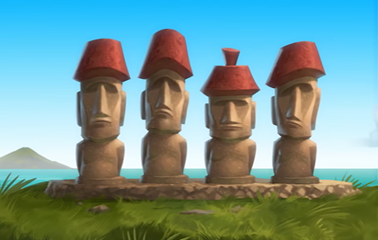
¿Por qué se realiza esta celebración?
Esta celebración se realiza para fomenter la cultura Rapa Nui.

Slide 12
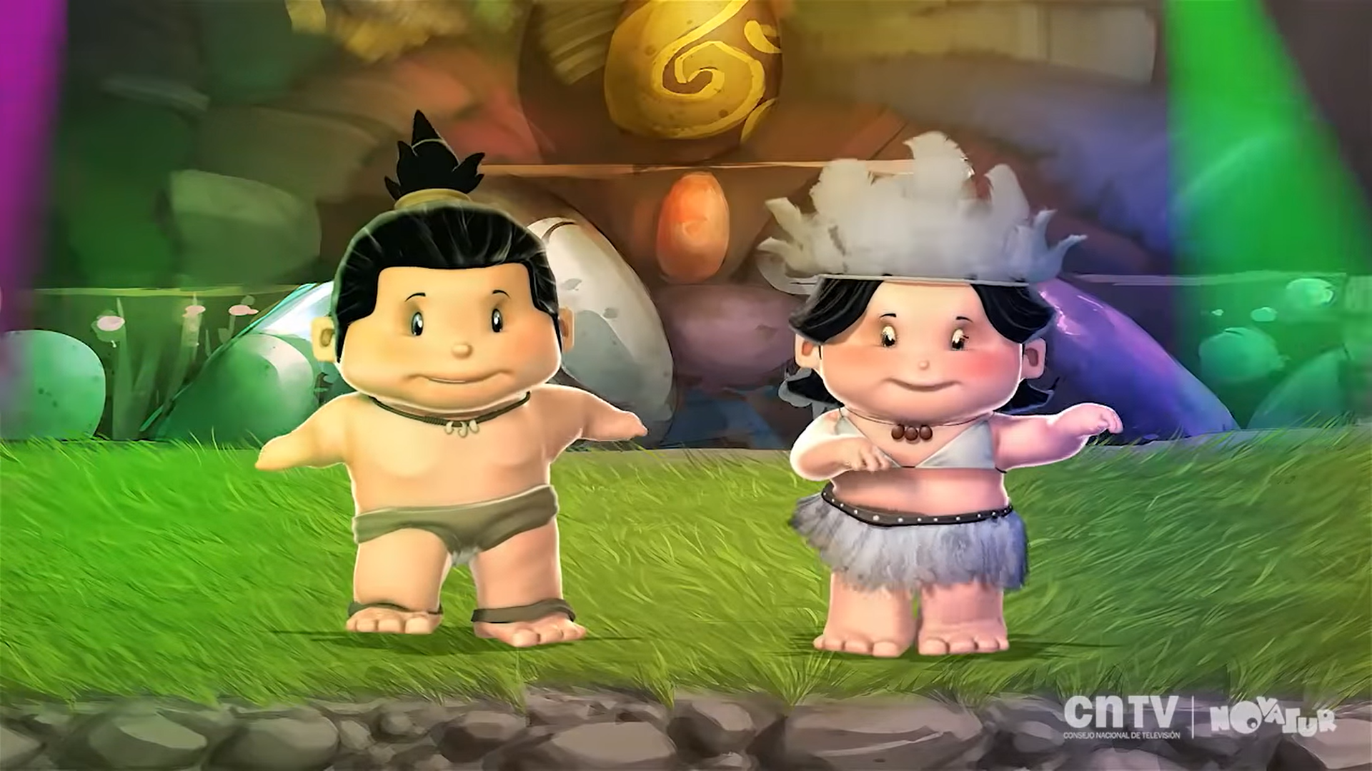
¿Cómo celebran está fiesta?
Competencias de baile

Slide 13
¿Cómo celebran está fiesta?
Eligen una al rey y la reina de la isla

Slide 14
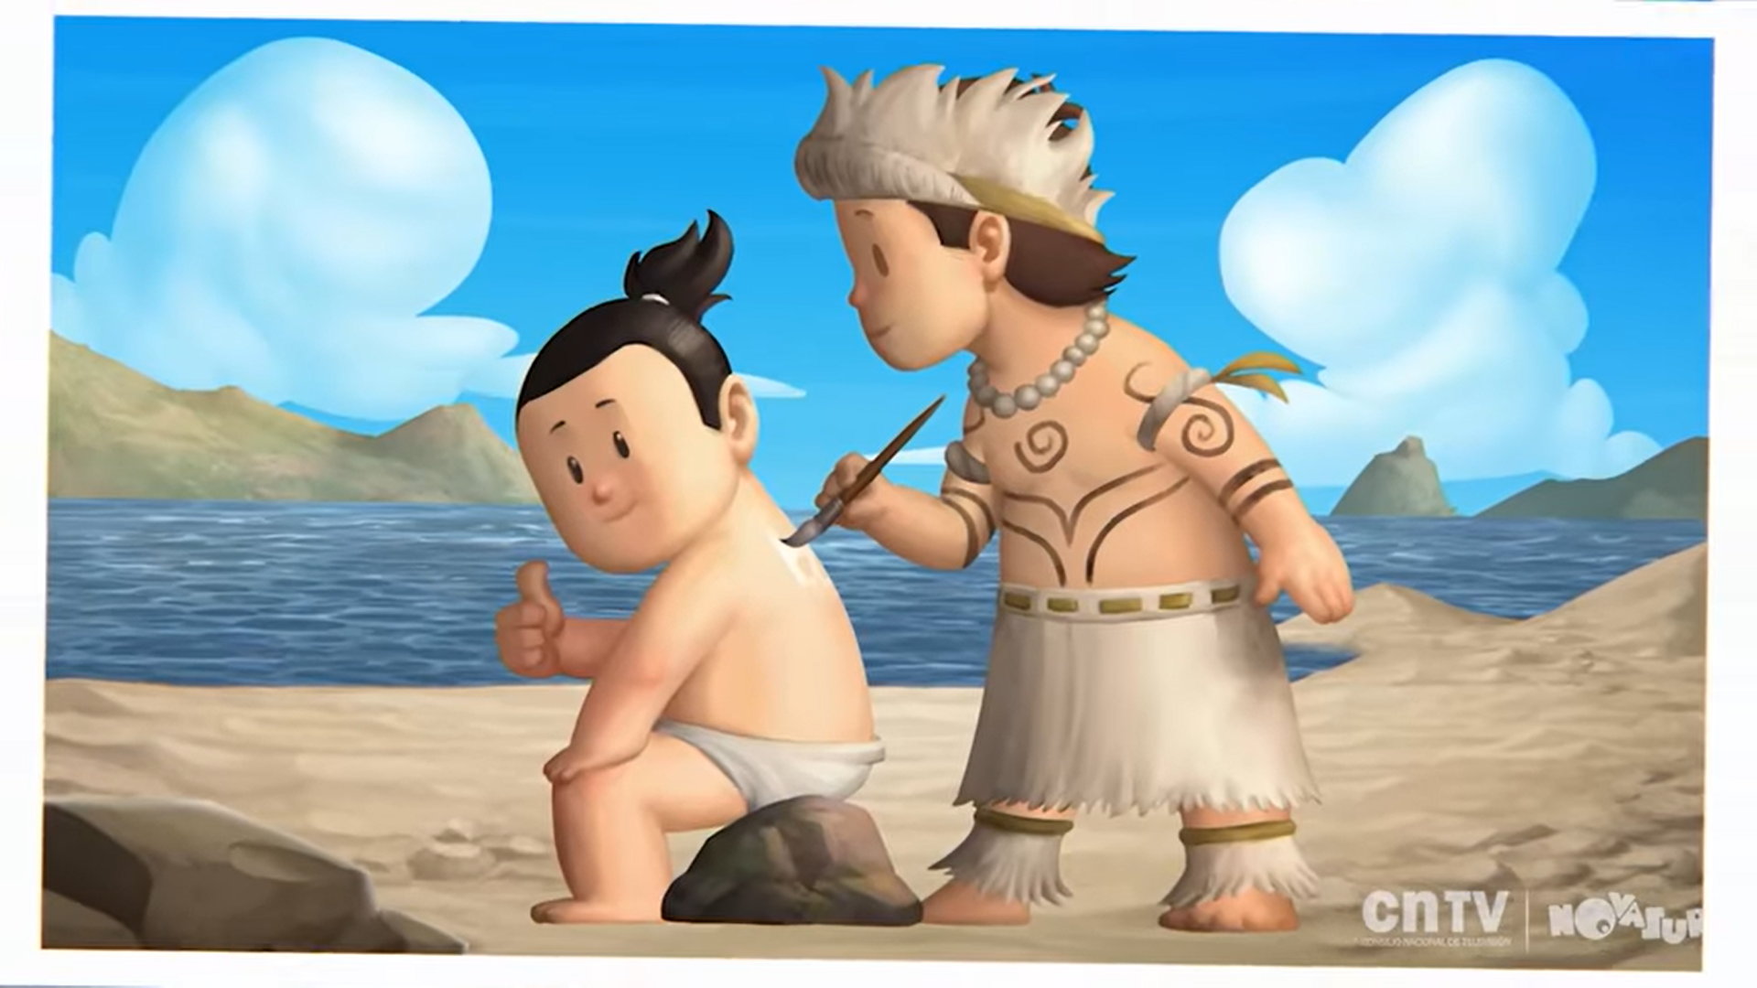
¿Cómo celebran está fiesta?
Pintando sus cuerpos

Slide 15
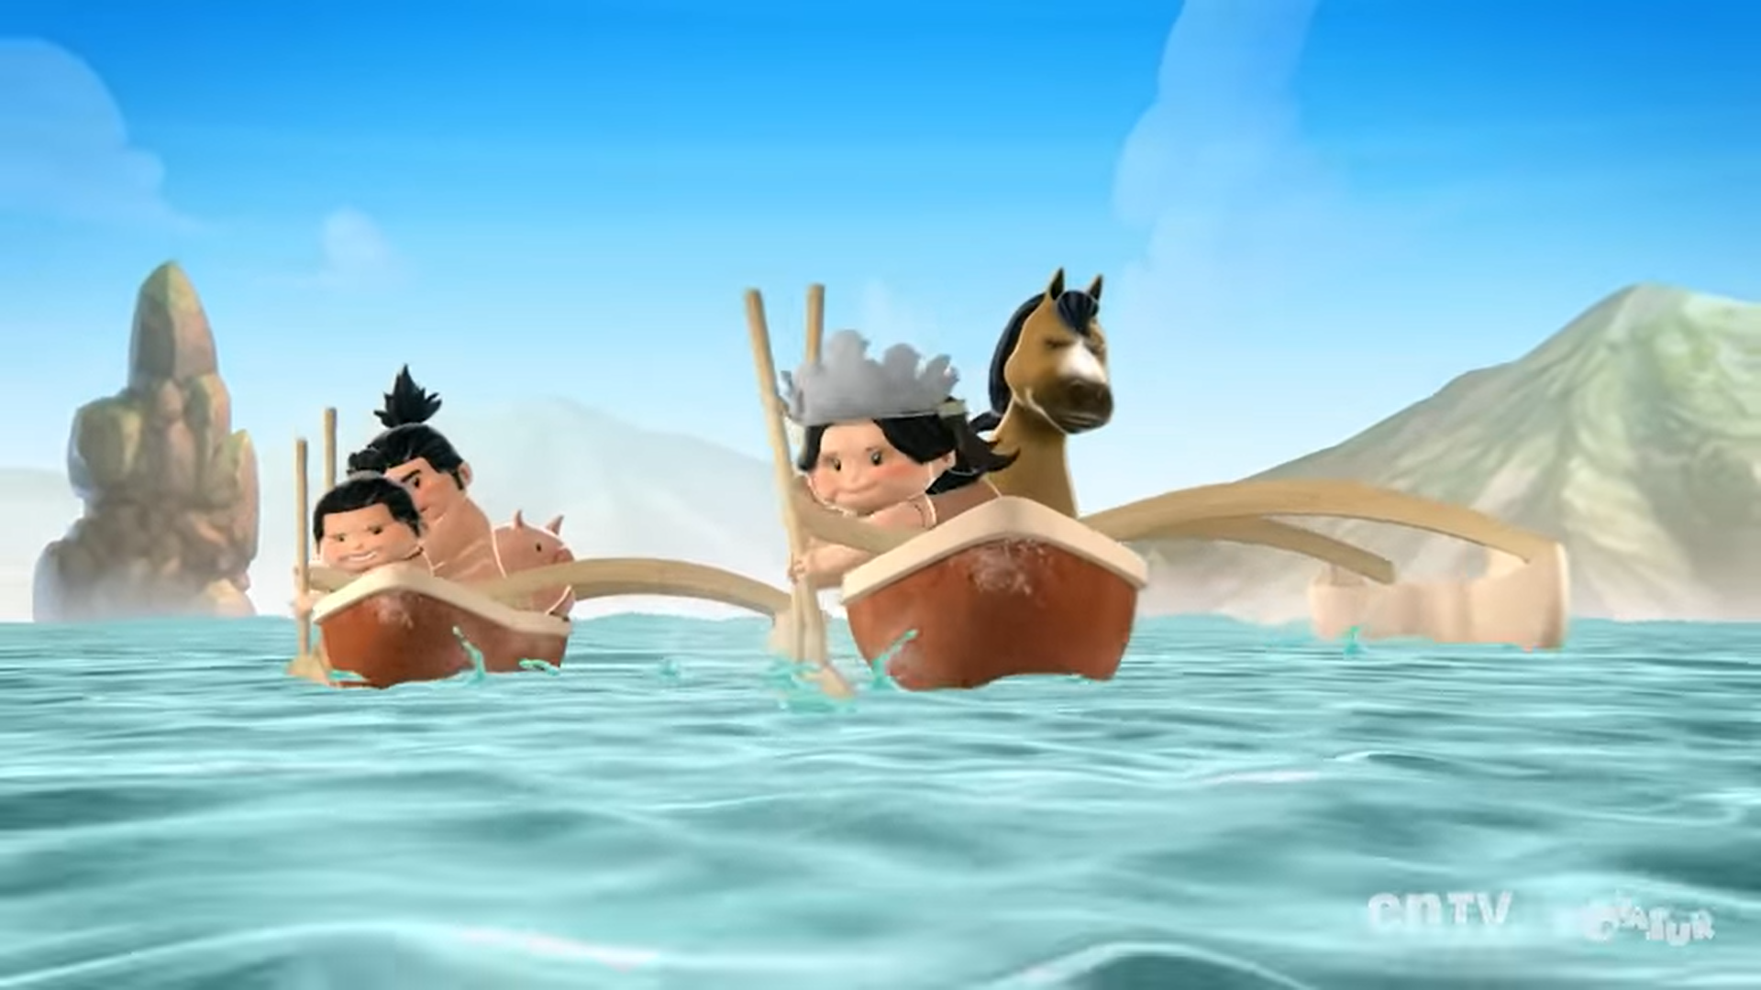
¿Cómo celebran está fiesta?
Competencias de Remo

Slide 16
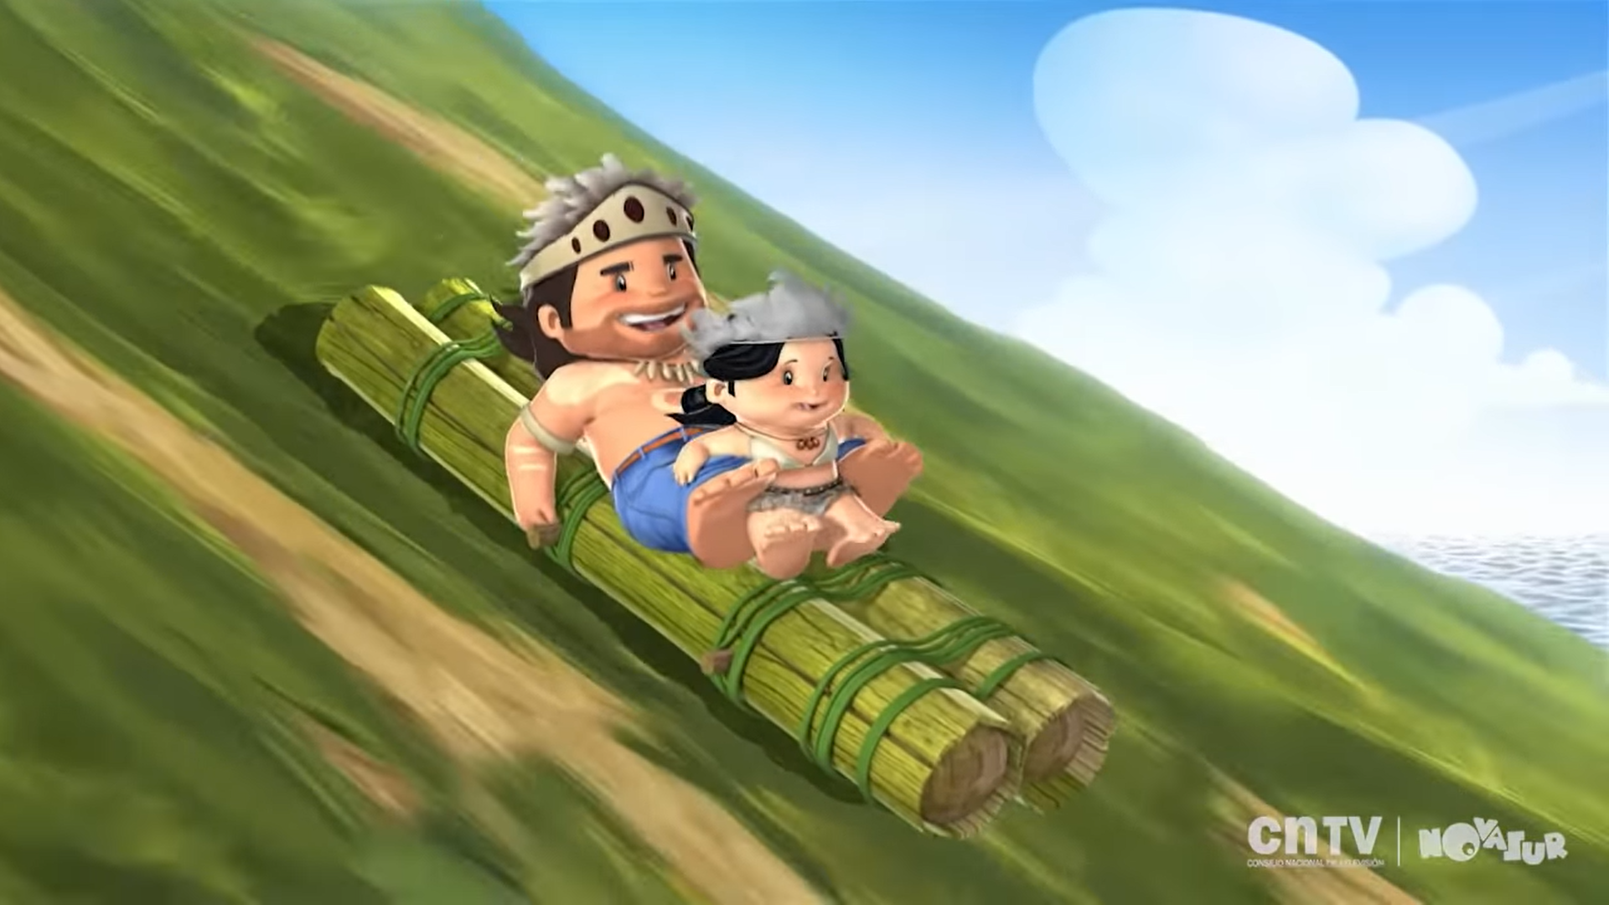
¿Cómo celebran está fiesta?

Slide 17
¿Cómo celebran está fiesta?

Slide 18
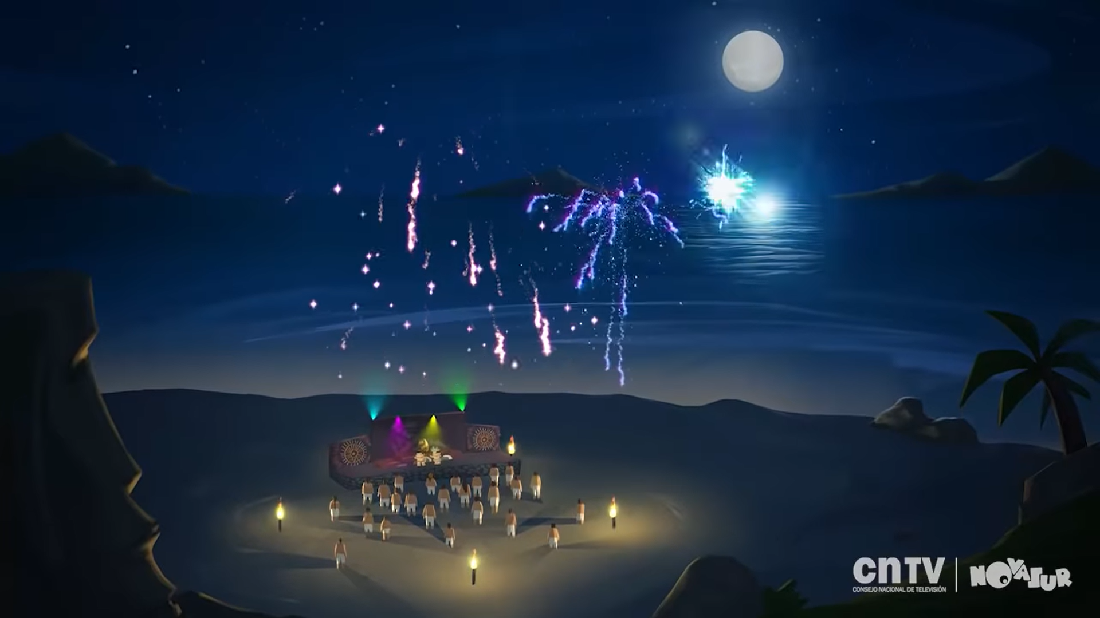
Para finalizar la celebración tiran fuegos artificiales

Slide 19
Responde las siguientes preguntas
¿Cómo se llama está fiesta?
¿Dónde se realiza la Fiesta de la Pampilla?
¿Qué celebran los Coquimbanos?
¿Qué actividades se realizan en está celebración?

Slide 20
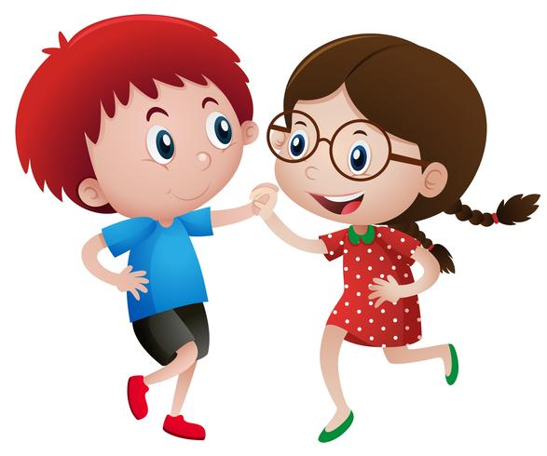
Pausa Activa

Slide 21
NOS DESPEDIMOS CANTANDO
.
Te invito a pinchar el siguiente icono para escuchar, cantar y ver la canción de la despedida

